Slide 1
Hálózati folyam modellezése és optimalizálása
Önálló laboratórium beszámoló
Távközlési és Médiainformatikai Tanszék
Készítette: | Apostagi Bálint apostagibalint@gmail.com
Netpun-kód: | WAOIBU
Ágazat: | Mérnökinformatikus BSc
Konzulens: | Dr. Cinkler Tibor cinkler@tmit.bme.hu

Slide 2
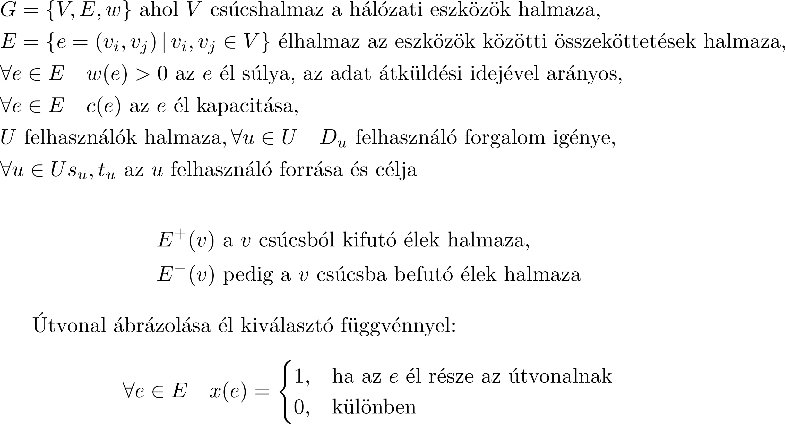
Hálózat ábrázolása gráffal, jelölések

Slide 3
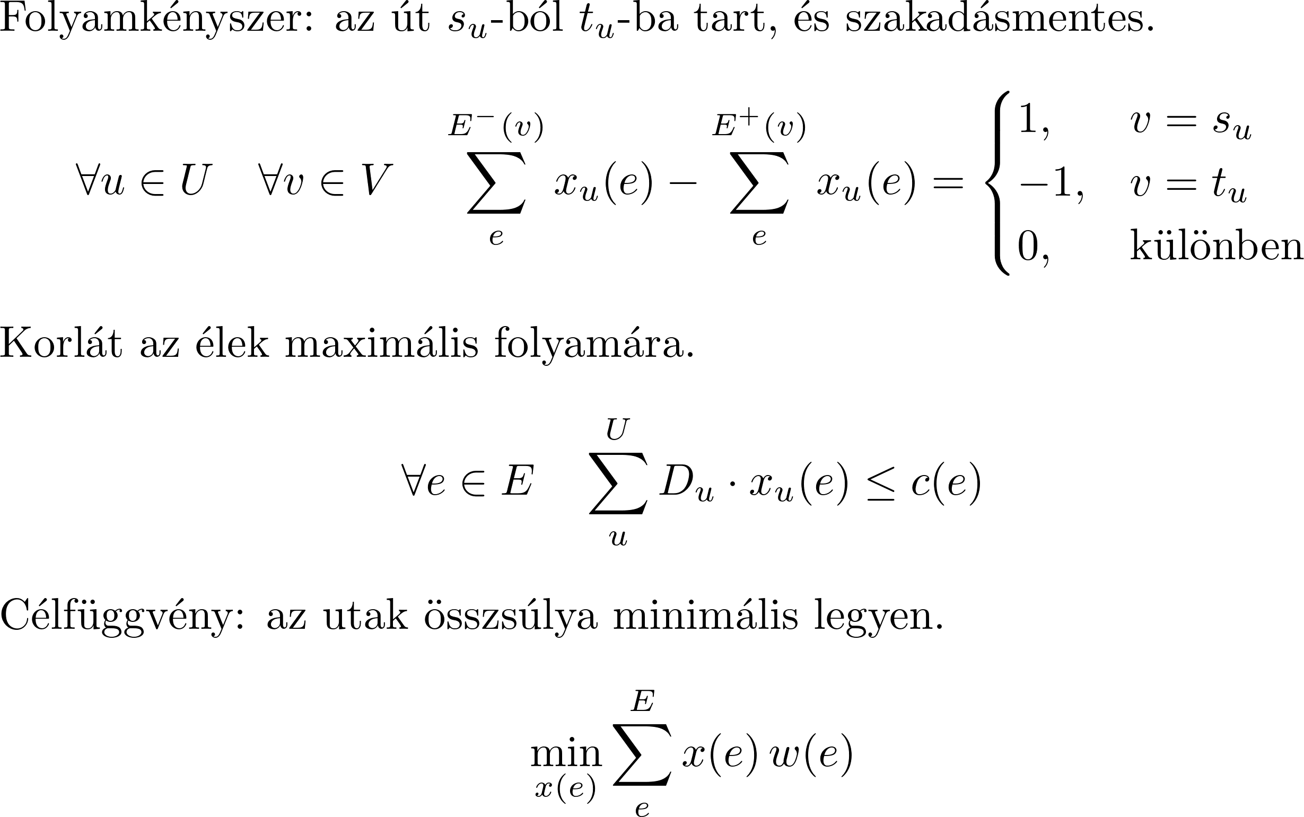
Optimális útvonalak

Slide 4
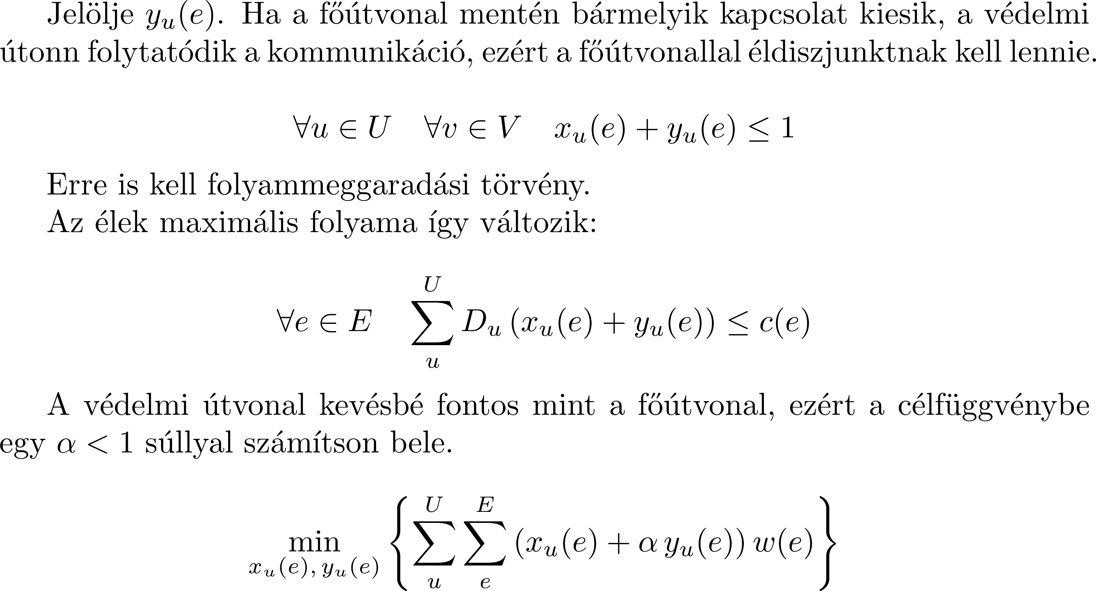
Védelmi út

Slide 5
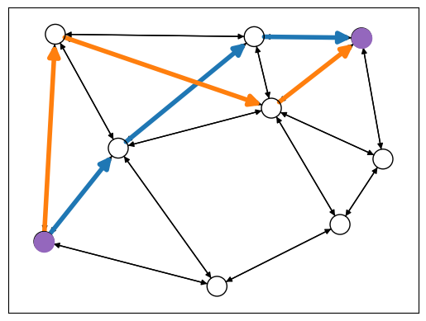
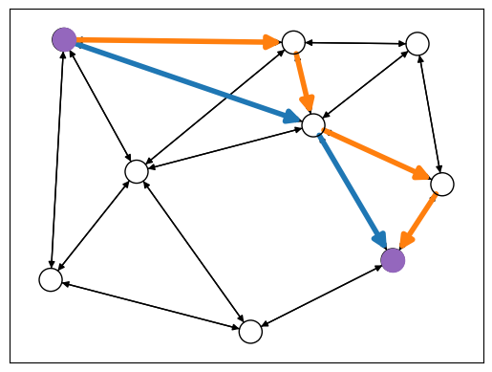
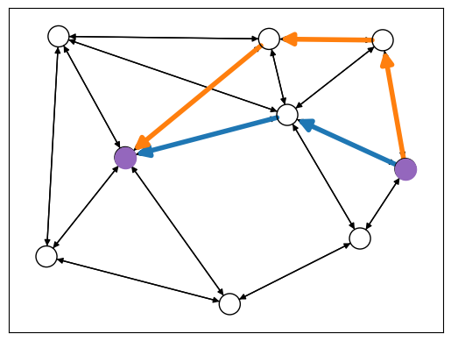
Teszteset

Slide 6
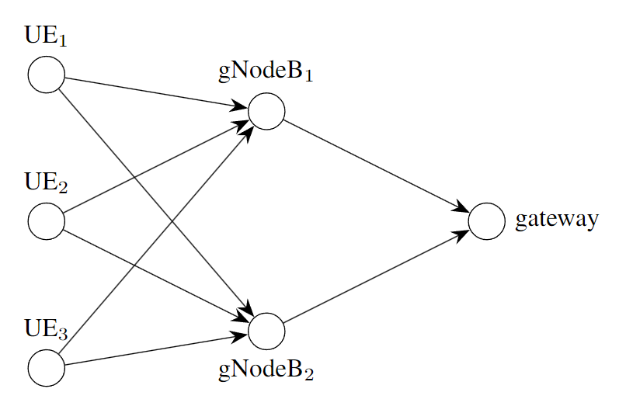
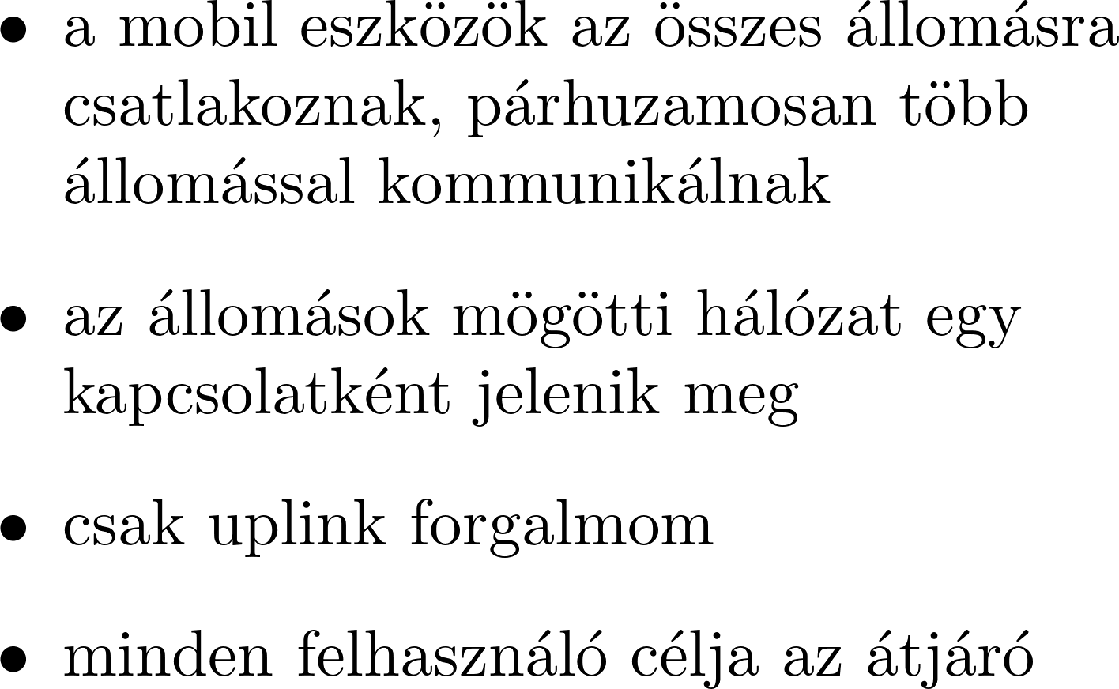
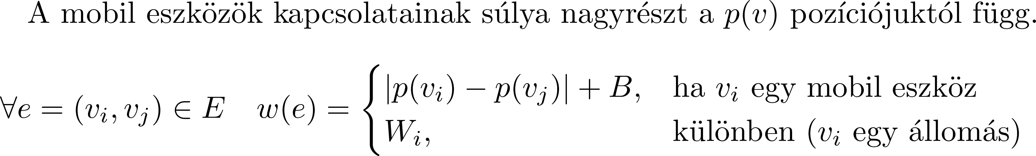
Egyszerűsített 5G hálózat modellezése

Slide 7
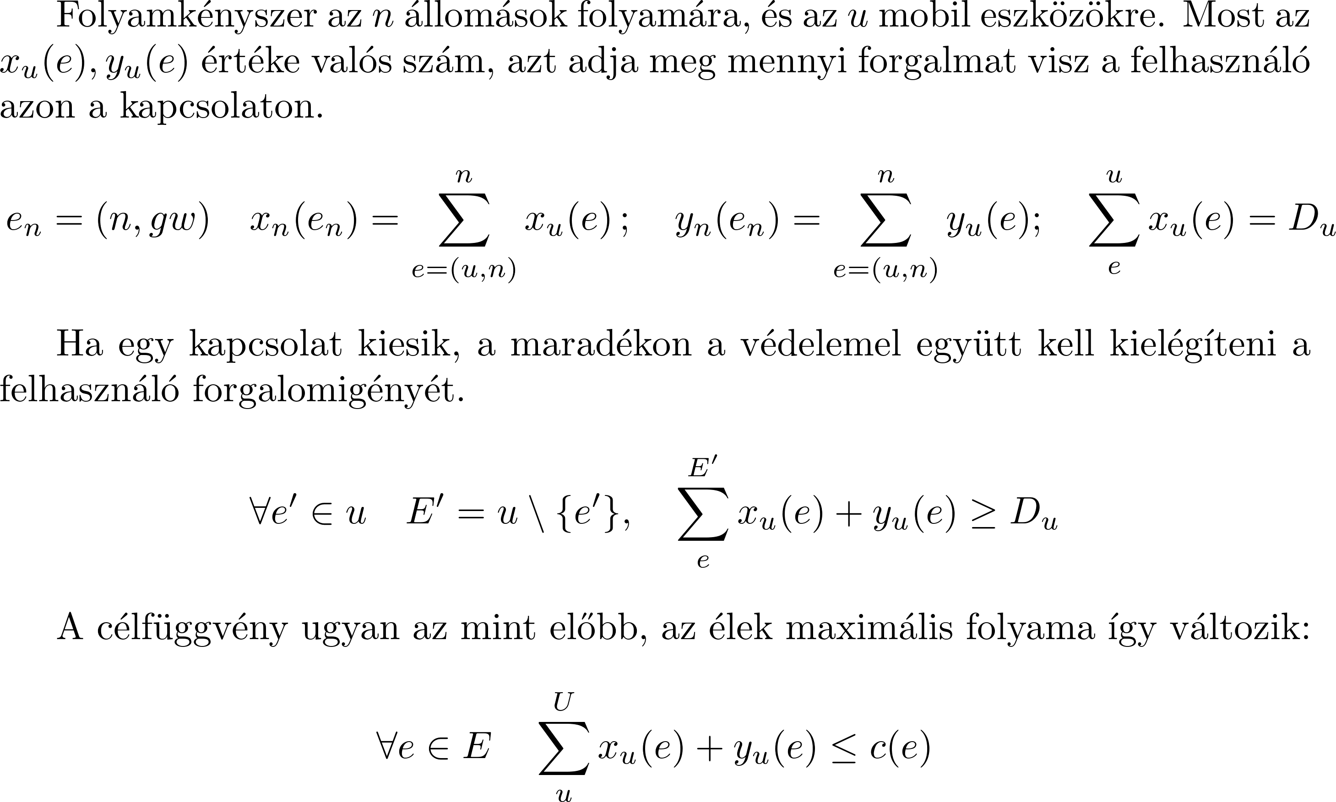
5G hálózat kényszerek

Slide 8
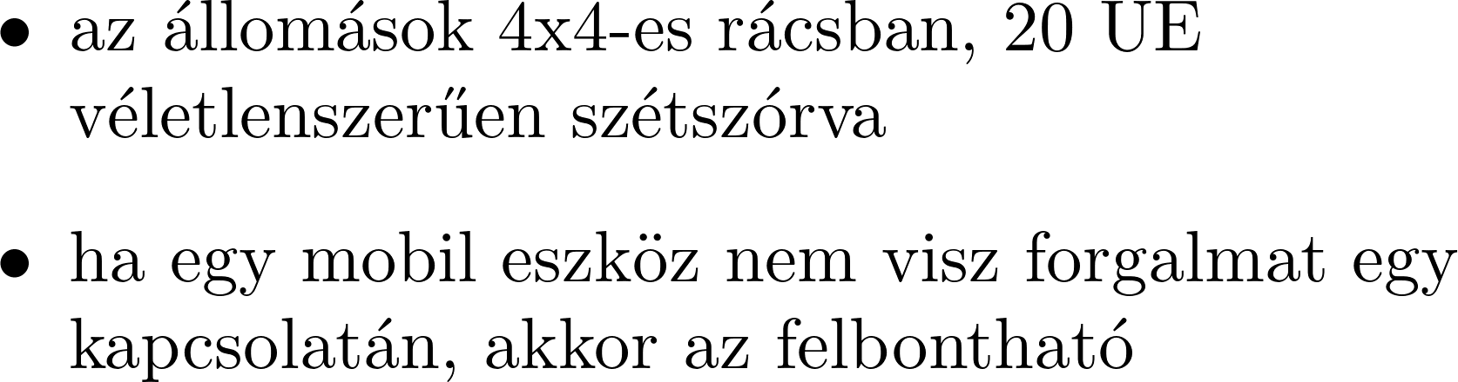
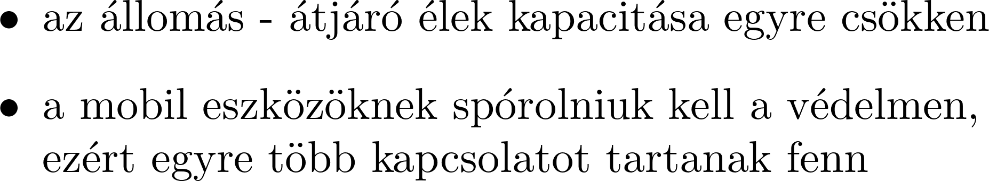
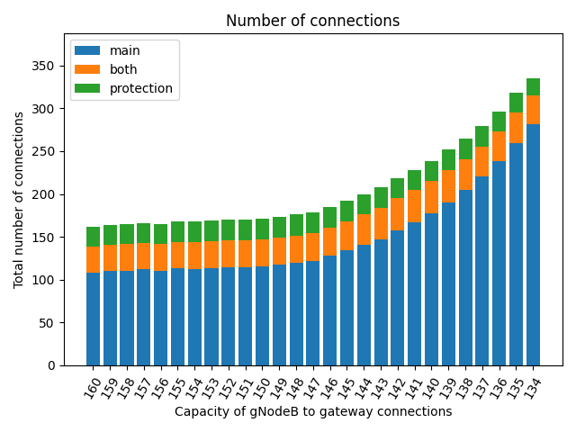
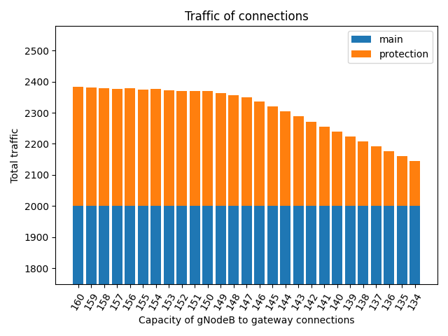
5G teszteset I. rész

Slide 9
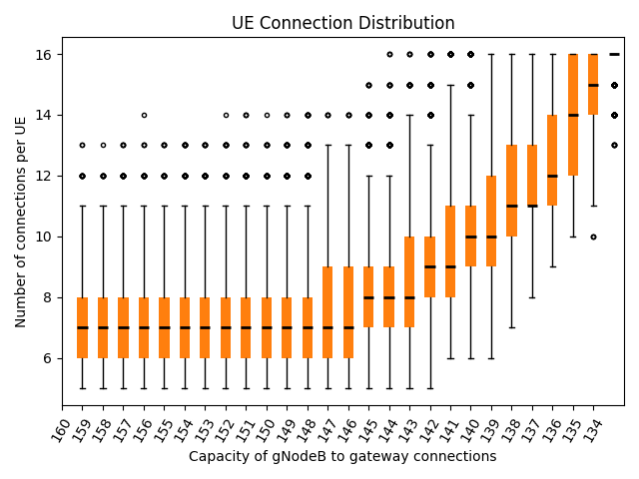
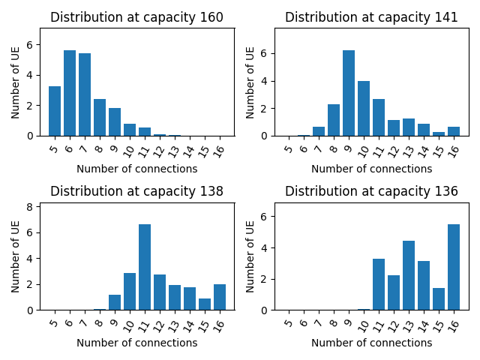
5G teszteset II. rész

Slide 10
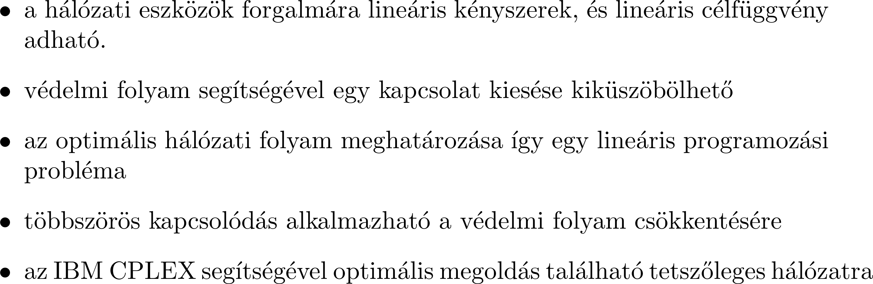
Összefoglalás

